Slide 1
第10章 手机管理工具软件
目前，智能手机，非常类似于个人计算机，具有独立的操作系统，可以由用户自行安装软件、游戏等第三方服务商提供的程序。通过此类程序来不断对手机的功能进行扩充，并可以通过移动通讯网络来实现无线网络接入等等。
既然手机像个人计算机一样，可以安装操作系统，以及第三方的软件。那么，它就应该像计算机一样，需要一些驱动和软件的支持，维护和运行。

Slide 2
目录
10.1 手机软件概述
10.2 手机驱动及管理软件
10.3 通过“刷机精灵”进行刷机
10.4 常用的工具软件（移动版）

Slide 3
本章知识点:
手机驱动程序
手机操作系统
了解手机刷机
安装USB驱动程序
91手机助手
备份手机数据
刷机操作
移动互联网平台上的实用工具

Slide 4
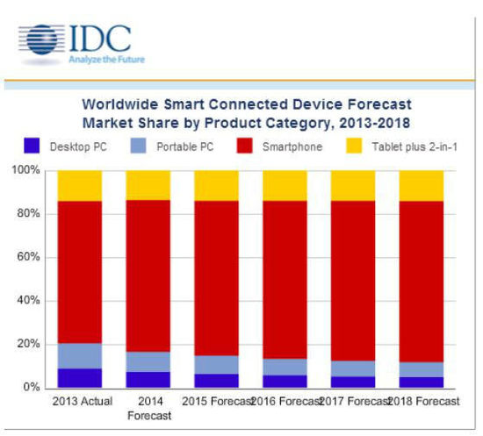

10.1 手机软件概述
手机软件是可以在安装在手机上的软件，完善原始系统的不足与个性化。随着科技的发展，现在手机的功能也越来越多，越来越强大。不是像过去功能机简单死板，目前发展为智能手机，到了可以与计算机相媲美的程度。

Slide 5
10.1.1 手机驱动程序
在计算机中，“驱动程序”也称之为“设备驱动程序”，是一种可以使计算机和设备通信的特殊程序，可以说相当于硬件的接口。操作系统只有通过这个接口，才能控制硬件设备的工作，如某设备的驱动程序未能正确安装，便不能正常工作。
因此，驱动程序被誉为“硬件的灵魂”、“硬件的主宰”、和“硬件和系统之间的桥梁”等。
早期的手机驱动安装比较麻烦，需与计算机连接后才能从光盘安装驱动程序。
目前的智能手机，往往在连接后自动检测并安装驱动程序

Slide 6
10.1.2 手机操作系统
智能手机一般都会安装手机操作系统。目前，应用在手机上的操作系统主要有Linux、Android（安卓）、iPhone（苹果） OS、 HarmonyOS （华为）OS、 Tizen（三星）、 Fuchsia（谷歌）等。
1． Android
  由Google开发的开源操作系统，目前是全球市场份额最大的手机操作系统之一
2． iPhone
  由苹果公司开发的专有操作系统，只能在苹果公司的设备上运行
3． Huawei HarmonyOS
  由华为公司开发的开源操作系统，旨在打造全场景智慧体验
4．Samsung Tizen
5．Google Fuchsia
Notes:
2012年5月27日，诺基亚彻底放弃开发塞班系统

Slide 7
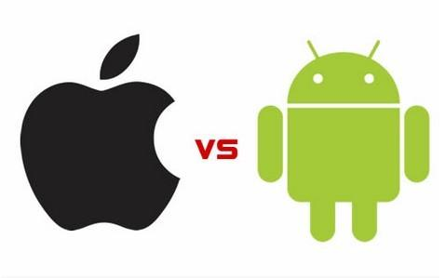
在全球智能手机操作系统市场份额中排名第一、第二的Android和iOS，在2023第一季度市场份额分别为78%，20%，合计占有全球智能手机操作系统市场份额高达98%。-- Gartner

Slide 8

10.1.3 了解手机刷机
刷机是指通过一定的方法对更改或替换手机中原本存在的一些语言、图片、铃声、软件或者操作系统。
通俗来讲，刷机就是给手机重装系统。刷机可以使手机的功能更加完善，并且使手机还原到原始状态。
一般情况下Android手机出现系统被损坏，造成功能失效或无法开机，也通常用刷机的方法恢复。

Slide 9
1．升级与刷机
首先，任何品牌机都一样，只要还有可观的销售额，还在生产销售，官方会对同一部手机的内部软件系统升级，以解决前版的一些缺陷来完善手机，从而增加销售量，所以各大品牌机都可以升级。
在线升级只是将手机软件更新完善，如同WinXP SP1升级为WinXP SP3
刷机能增加许多没有的功能，如同PC机从Win7更改为Win10

Slide 10
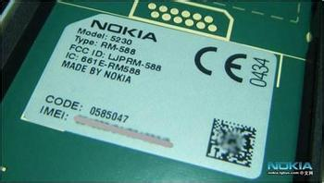
2．升级注意事项
在线升级自动识别手机的生产销售地而自动更新，在中国的手机只有行货才能升级为中文，不然会变英文或其他。
手机后板上串号下面的7位数是生产销售地代码（CODE码）

Slide 11
3．刷机常用方法
安卓手机刷机方法大致可分为四种：软刷、卡刷、线刷和厂刷。
1.软刷：就是利用一键刷机软件进行傻瓜式刷机。
2.卡刷：就是把刷机包直接放到SD卡上，然后在手机上直接进行刷机。卡刷时常用软件有：一键ROOT VISIONary（取得root）、固件管理大师（用于刷recovery）等（或有同样功能的软件）。
3.线刷：就是通过计算机上的线刷软件把刷机包用数据线连接手机载入到手机内存中，使其作为“第一启动”的刷机方法。线刷软件都为计算机软件，一般来说不同手机型号有不同的刷机软件。所以可根据手机型号来下载相关的线刷软件。
4.厂刷：寄回厂子刷机，安全性最高，但时间上会更久。

Slide 12
4．刷机风险
首先肯定的是，正常的刷机操作是不会损坏手机硬件的。其次刷机可以解决手机有些莫名其妙的毛病、升级手机硬件驱动（就像升级电脑的BIOS）、为手机增加无数DIY功能。
但是不当的刷机方法可能带来不必要的麻烦，比如无法开机、开机死机、功能失效等后果，有很多windows系统的手机刷机后很容易导致手机恢复出厂设置，变成全英文系统，将会造成很难解决的问题。
特别说明一下，一般刷机后就不保修了，所以不是特别需要的话，最好不要刷。切记！
当然，刷完之后也有办法恢复保修，方法是重刷官方ROM，然后用某些工具（可以是flashtool之类的强刷固件的工具）恢复BL锁定（Bootloader）和还原ROOT，很多机型都有高手提取的原版官方ROM。

Slide 13
5．刷机时注意事项
1）只要是和电脑有连接的机器就能自己刷，不论是正常使用中还是白屏中。砖块（死机）也能通过软件复活的，不要轻易放弃！
2）普通数据线也能刷机，只要数据线稳定，能保证数据的传输。
3）刷机时不一定要满电，也不要只剩不足一格电量了。比如诺基亚手机通过官方升级就需要有足够的电量保证，而通过凤凰则一格左右也能刷。
4）刷机的时候，SIM卡和存储卡不一定要取出。
5）不是任何手机都可以刷机的。比如说一些小品牌的机子，只能去客服和一些手机商去刷机。

Slide 14
5．刷机时注意事项
6）不是任何问题都可以通过刷机解决的。有些问题可能是硬件问题，所以不要太依赖刷机。
7）每种手机都有自己的刷机子方法，各种刷机方法不尽相同，刷机之前一定要看清教程介绍。
8）电脑操作系统最好是XP非精简版以上，关闭一切杀毒软件（除非你想让手机变砖头），驱动防火墙。
9）台式机的话数据线最好插机箱背面，因为刷机需要稳定的电压，而背后的接口正好是连接主板的，笔记本直接插就行。

Slide 15
10.2 手机驱动及管理软件
目前，智能手机不断的普及，而相对产生的手机管理软件也比较多。虽然，不同的手机管理软件之前没有一个标准化的要求，但不同的手机管理更突显出自己的功能及管理个性等。

Slide 16
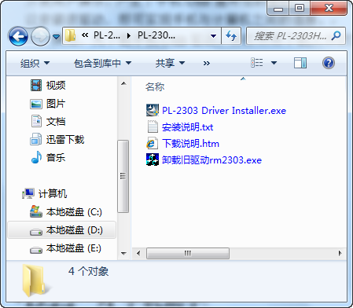
10.2.1 安装USB驱动
每款手机在连接计算机之时，都需要安装与之相匹配的手机驱动。当然，为更方便用户操作，产生了手机USB通用性的驱动，即绝大多数常用类型的手机，都可以安装该驱动，即可实现手机与计算机之间的连接。

Slide 17
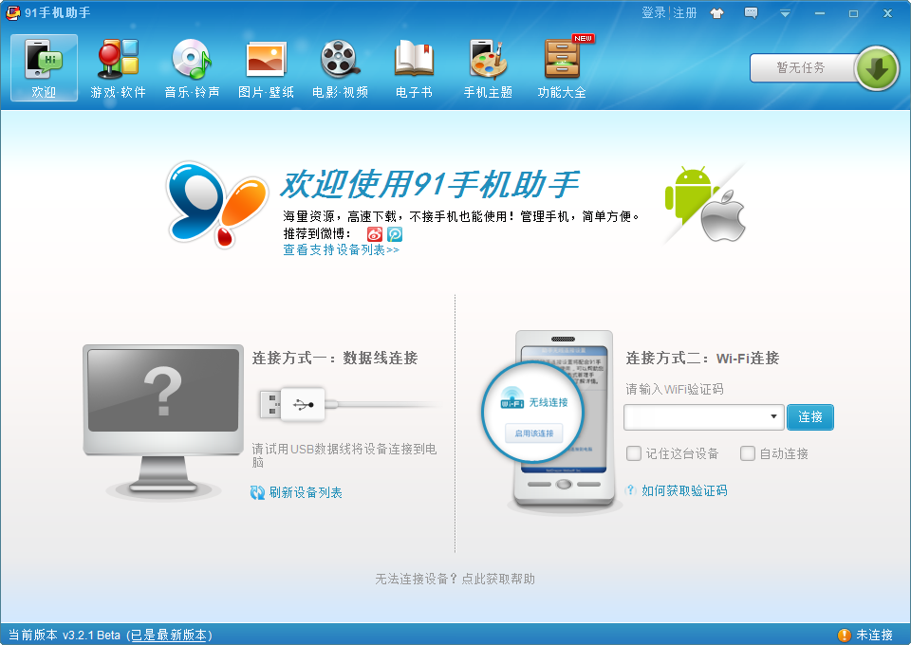
10.2.2 91手机助手
91手机助手是由网龙公司推出的第三方智能手机管理软件，是一款全面支持iPhone、Windows Mobile、Android、Wince、Symbian S60等5大智能手机系统的计算机端管理软件。

Slide 18
功能
安装手机软件
向手机添加音乐
。。。

Slide 19
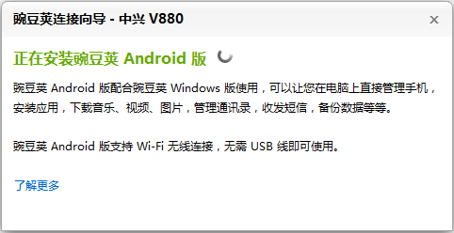
10.2.3 豌豆荚手机精灵
“豌豆荚手机精灵”是一款安装在桌面计算机上的软件，把手机和计算机连接上后，可通过“豌豆荚手机精灵”在计算机上管理手机中的通讯录、短信、应用程序和音乐等，也能在电脑上备份手机中的资料。

Slide 20
功能
添加联系人
升级软件
下载影视内容
。。。

Slide 21
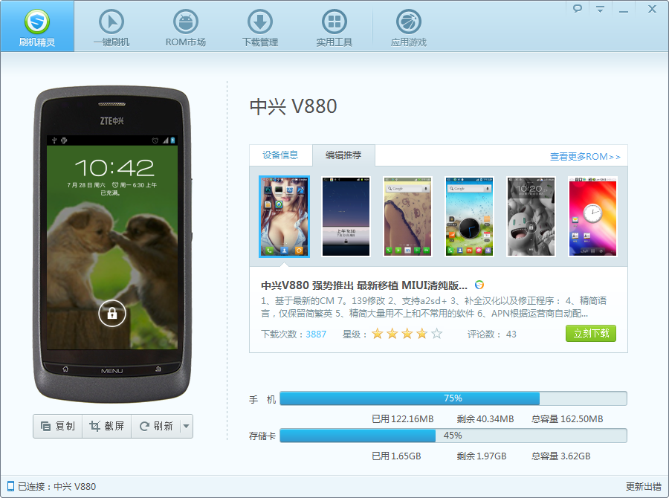
10.3 通过“刷机精灵”进行刷机
目前，智能手机不断的普及，随之刷机软件也在不断的强大。而刷机软件的种类也在不断的扩大。比例，常见的有凤凰刷机、360刷机精灵、甜椒刷机助手、刷机精灵、刷机大师等等。

Slide 22
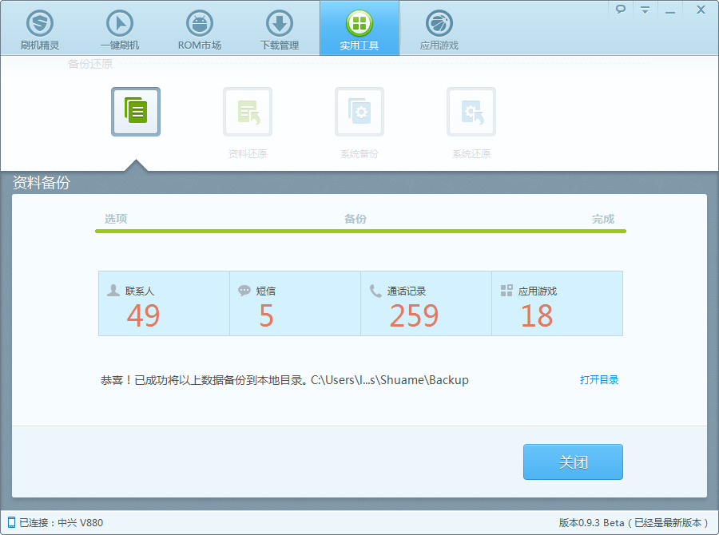
10.3.1 备份手机数据
在窗口中，选择【实用工具】选项卡，可以看到所包含的“备份还原”、“快捷工具”等相关工具。

Slide 23
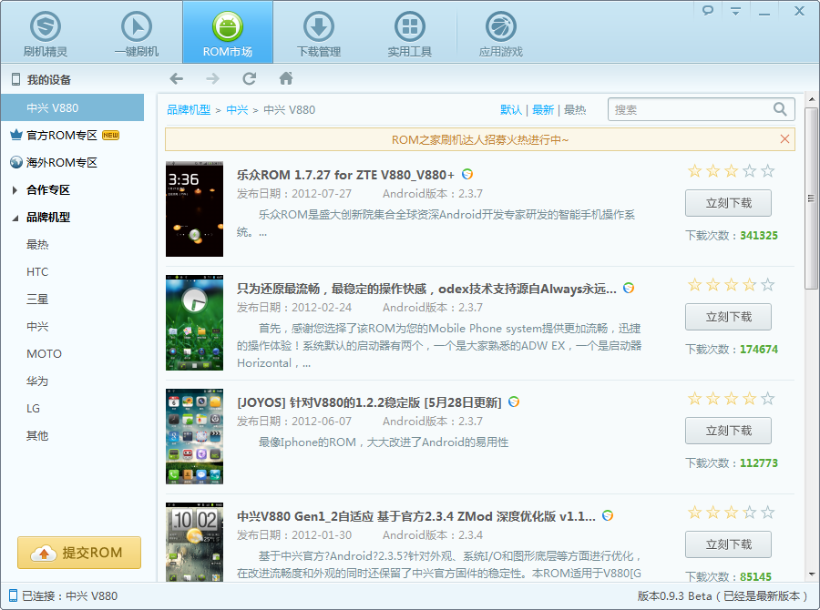
10.3.2 刷机操作
在刷机之前，用户可能通过两种方法进行操作。其一，即手动下载刷机包。其二，通过ROM市场下载刷机包。

Slide 24
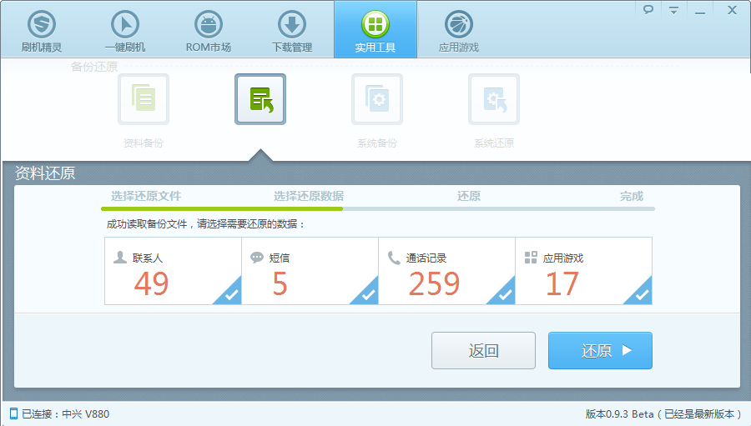
10.3.3 还原手机资料
如果用户在刷机操作后，没有单击【完成】按钮时，可以单击该按钮之上的【资料还原】按钮。或者，用户选择【实用工具】选项卡，并单击【资料还原】按钮。

Slide 25
10.4 常用的工具软件（移动版）
多媒体软件：
  爱奇艺、暴风影音、百度音乐、喜马拉雅听书、酷狗音乐、QQ音乐、Group play、斗鱼直播、YY、酷我、bilibili（动漫）、youku、网易云音乐
翻译软件：
  有道词典、金山词霸
社交软件：
  微信、 QQ、新浪微博、志愿者打卡器、百度贴吧、instagram（社交、修图软件）、抖音
知识管理软件：
  为之软件，百度文库、知乎、CSDN、豆瓣、知乎日报、Quora、Mono（文艺评论）、堆糖（搜图）、图虫（摄影）、讯飞语记、花瓣（搜集图片）、iFdesign(专业图片)

Slide 26
视频会议软件
  腾讯会议、Zoom、Skype
生活类工具软件：
  滴滴出行、高德地图、百度地图、铁路12306、美团、大众点评、携程、工商/建设/农业银行、驾考宝典、移动营业厅、我的南京
在线学习软件：
  学习通、中国大学MOOC、慕课网、51CTO、超星移动图书馆、TED、高校邦、未来教育等考、matlab、好知网（技能视频）、我要自学网

Slide 27
电子书阅读器：
  掌阅、kindle、书旗
游戏助手：
  掌上英雄联盟、多玩饭盒、交易猫
新闻资讯：
  今日头条、腾讯新闻、网易新闻
智能处理类软件：
  讯飞星火、通义千问、百度AI、讯飞语音、剪映、

Slide 28
浏览器：
  UC浏览器、Microsoft Edge
无线网络传输工具：
  快传
阿里系：
  钉钉、支付宝、余额宝、淘宝
云存储：
  百度网盘、阿里云盘、华为网盘、微盘
文档编辑软件：
  WPS

Slide 29
防护软件：
  360卫士、金山毒霸、LBE、QQ安全中心
输入法：
  搜狗输入法
英语学习软件：
  扇贝单词、百词斩、多说英语、乐词、BBC双语新闻、英语流利说、唐僧英语、沪江听力酷（四六级听力）
内存管理工具：easytouch
中小学生学习工具：
  作业帮、小猿搜题

Slide 30
学习管理软件：
  超级课程表
离线学习工具：
  C4droid（C语言编译器）
破解工具：
  葫芦侠三楼（游戏破解）、山寨云（破解百度网盘）
投屏软件：
  乐播投屏、傲软投屏

Slide 31



通义千问 app 下载

